Slide 1
De Middelaar
De kloof tussen mens en God overbrugd

Slide 2

Opening
Zingen
Psalm 40:4
Bidden
Bijbellezen
1 Timotheüs 2:4-6

Slide 3

Bijbelstudie
Kun je zeggen wat troost eigenlijk is?
Wanneer heb je troost nodig?
Welke troost wordt in Jesaja 40 aangeboden? Waarom is het zo belangrijk dat jij die troost vandaag zoekt?
Notes:
Vragen
Maak vanuit de laatstgenoemde vraag de link met de Bijbeltekst. Laat de jongeren de Bijbeltekst in eigen woorden navertellen. Wat staat er nu precies?
Lees ook de context van de verzen en bespreek het Bijbelgedeelte aan de hand van de drie vragen zoals die in het werkboek staan vermeld.
Toepassing
Maak een link met de introductie. Terry Waite was een bemiddelaar, maar hij was niet in staat om zichzelf en de andere westerlingen van een gevangenschap door de duivel te bevrijden. Wij worden door de duivel allemaal in zijn greep gehouden. We doen zonde en we zijn zonde!
Hier hebben we bevrijding voor nodig. De Heere Jezus is de enige die deze bevrijding kan én wil schenken.

Slide 4
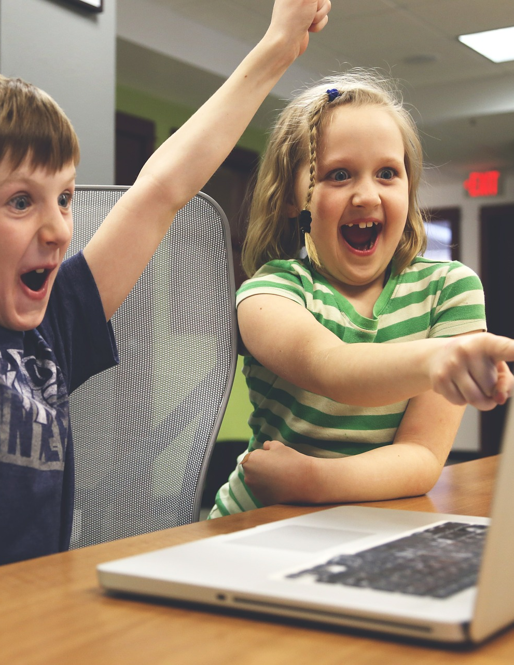
Binnenkomer
Notes:
Optie 1
Laat drie jongeren een kort rollenspel uitvoeren, waarbij ieder persoon enkel een omschrijving krijg van zijn / haar rol. De catecheet kan er ook voor kiezen om het zelf als verhaal te vertellen.
Karel
Je vraagt op een vriendelijke toon aan je zusje of jij achter de computer mag. Je moet hierachter werken, omdat je morgen een opdracht voor school moet inleveren. Je zusje reageert nauwelijks en weigert. Dit maakt je boos! Je reageert gefrustreerd en je geeft een duw om haar van de stoel af te krijgen. Er ontstaat ruzie, waarbij je in je felheid aan haar kleren trekt. Dit veroorzaakt een scheur (Doe dit niet echt!). Als je vader / moeder tussenbeide komt en op een rustige manier reageert en naar je luistert dan helpt dat. Je wordt ook rustig. Als je ouder ook boos wordt, dan blijf je boos.
José
Je zit achter de computer een spelletje te doen. Je zit op een hoog level als je broer vraagt of hij achter de computer mag. Dit wil je niet, omdat het juist zo goed gaat. Je reageert nauwelijks, omdat je geconcentreerd met het spel bezig bent. Je snauwt hem toe dat dit niet kan. Er ontstaat ruzie. Je doet mee in deze ruzie! Als je vader / moeder tussenbeide komt en op een rustige manier reageert en naar je luistert dan helpt dat. Je wordt ook rustig. Als je ouder ook boos wordt, dan blijf je boos.
Vader / moeder
Je ziet dat je kinderen Karel en José ruzie hebben. Je wilt dat de ruzie stopt en probeert de boel te sussen en op te lossen.

Slide 5
Doelen
Ik begrijp waarom onze gebeden worden afgesloten met ‘Om Jezus’ wil’.
Ik besef dat mijn relatie met God stuk is en dat ik die op geen enkele manier kan herstellen. Daarom heb ik de Heere Jezus nodig.
Ik weet hoe ik mijn zonden kan belijden en besluit mijn gebed met de woorden ‘Om Jezus wil’.

Slide 6
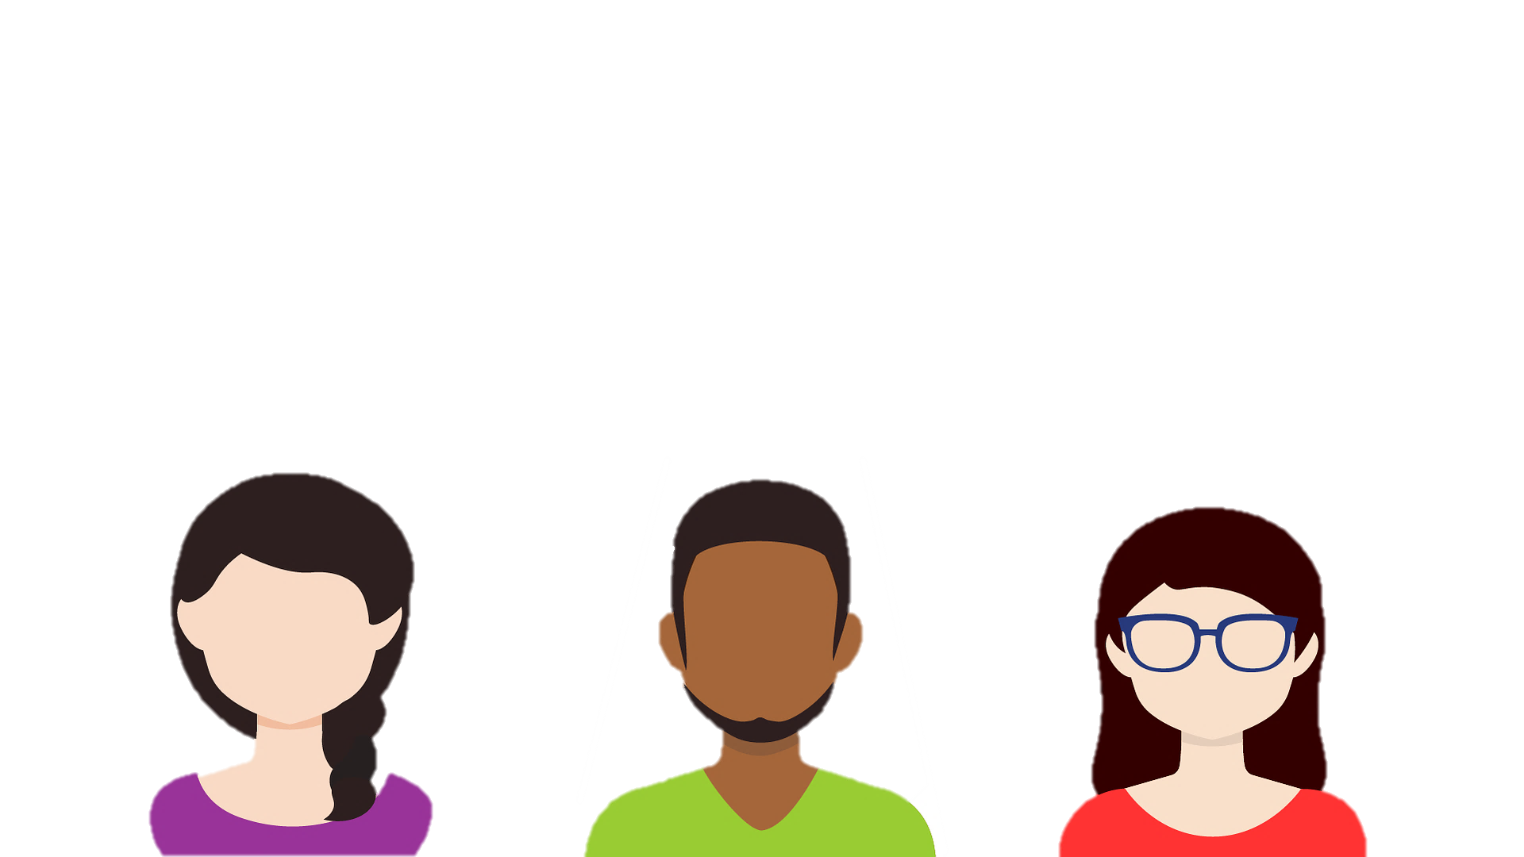
Begrip: Een (be)middelaar
Op welke manier kun je jouw schuld betalen?
Op welke manier kun je wel van je schuld afkomen?
Begrip: Een (be)middelaar
Notes:
Op geen enkele manier.
Dat kan alleen als je iemand zoekt die voor jou bemiddelt.

Slide 7
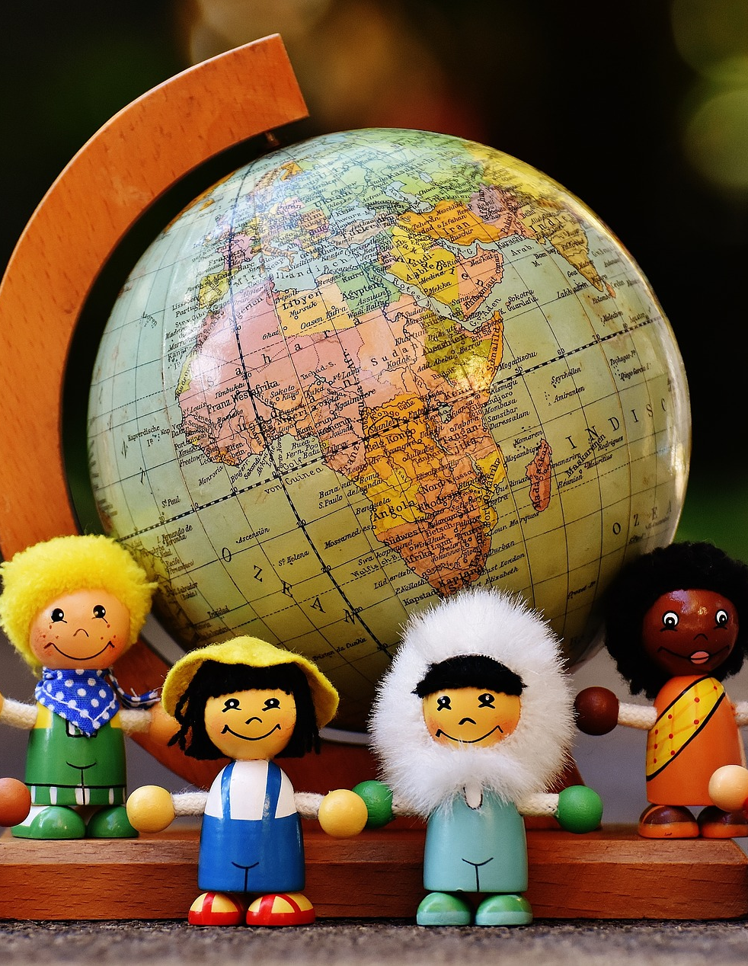
Begrip: Echt mens
Wat wil God?
Waarom wil God dat?
Kan de middelaar zomaar een mens zijn?
Begrip: Echt mens
Notes:
God wil dat een mens betaalt.
Omdat een mens heeft gezondigd.
Nee, hij moet een rechtvaardig mens zijn, zonder zonde.

Slide 8
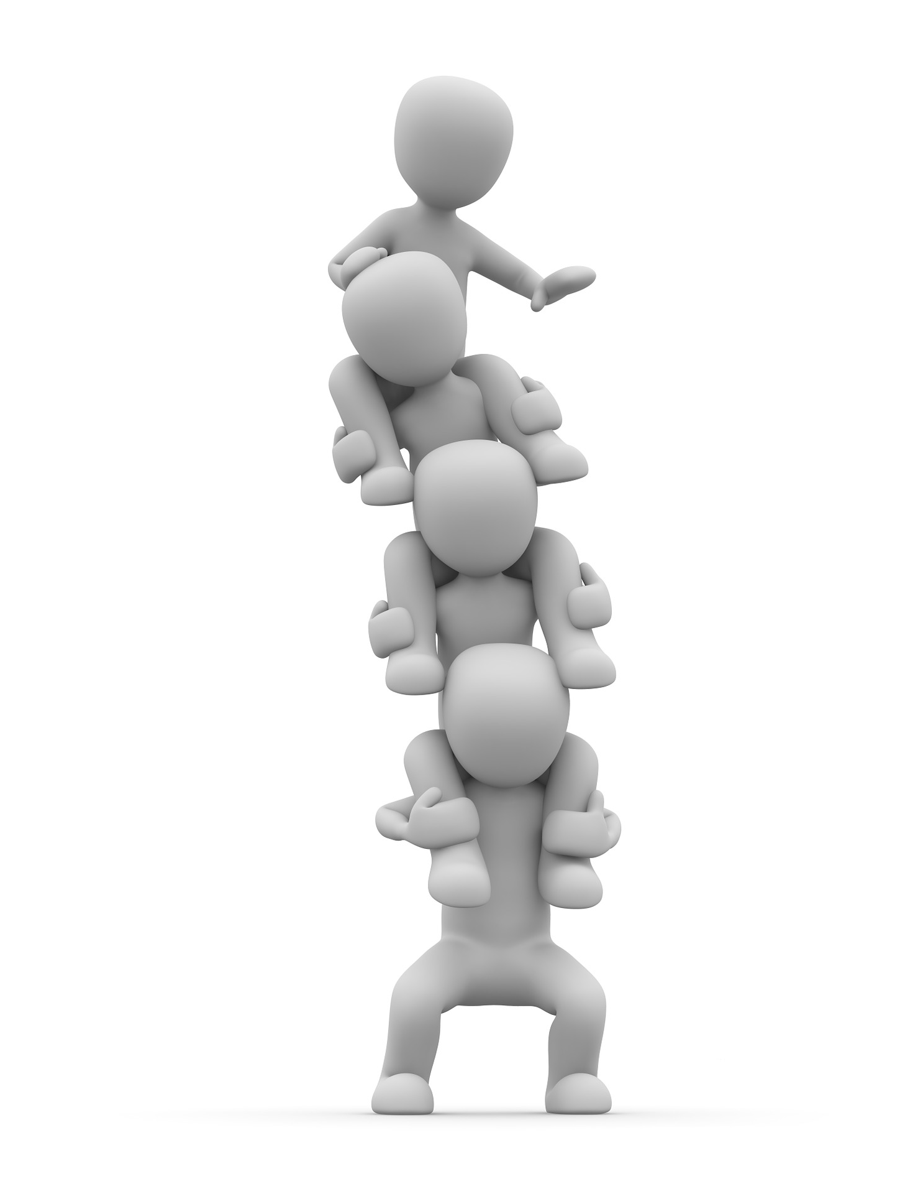
Begrip: Echt God
Wat moet de mens nog meer zijn?
Waar zorgt de Godheid voor?
Begrip: Echt God
Notes:
Echt God.
De Godheid zorgt ervoor dat de mens de zondelast kan dragen.

Slide 9
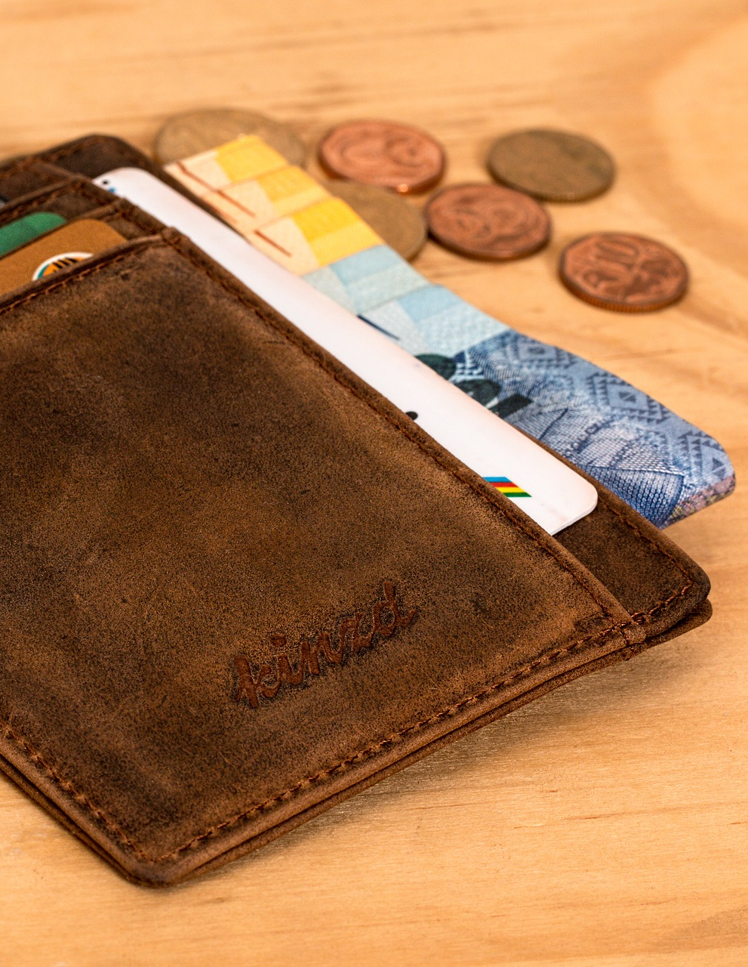
Begrip: Jezus als Middelaar
Hoe kan je merken dat de Heere Jezus echt mens is?
Hoe kan je weten dat Jezus ook echt mens was?
Waarom deed Jezus dat?
Leg uit waarom ons gebed afsluit met ‘Om Jezus’ wil’
Begrip: Jezus als Middelaar
Notes:
Dat kun je aan alles merken, Hij had honger, dorst, vermoeidheid, huilde, leed pijn.
Hij is alwetend, droeg de toorn van God en stond op uit de dood.
Hij deed dit omdat Hij het zelf wilde.
Alleen door Zijn betaling wil God naar jouw gebed luisteren.

Slide 10
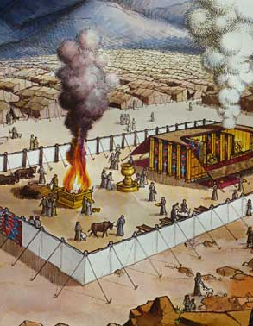
Begrip: Een Bijbelse boodschap
Wat wordt in het Oude Testament over de Middelaar verteld?
Wat wordt in de tabernakel en in de tempel verteld over de Middelaar?
Hoe zien we dat dit in het Nieuwe Testament wordt vervuld?
Begrip: Een Bijbelse boodschap
Notes:
In het Oude Testament wordt verteld dat de Middelaar zal komen.
De tabernakel- en tempeldienst wijzen heen naar de Middelaar.
Mattheüs schrijft vaak ‘opdat vervuld zou worden…’.

Slide 11
Verwerkingsvragen
Maak de verwerkingsvragen op bladzijde 33.

Slide 12
Samenvatting
De Middelaar = echt mens
De Middelaar = echt God
De Middelaar = de Heere Jezus Christus
De Middelaar = voorzegt in het Oude Testament
De Middelaar = gekomen in het Nieuwe Testament.

Slide 13

Huiswerk volgende keer

Slide 14
Verwerkingsopdracht
Wat vind jij van de eisen ‘echt God’ en ‘echt mens’?
Praat er over in tweetallen en schrijf je antwoord op bij de aantekeningen op pagina 35.
Deel het met de grote groep.
Notes:
Geef voor deze opdracht 3 minuten de tijd.

Slide 15

Stelling
Jezus kan alleen de kloof overbruggen, daar hoef ik niets aan te doen!
Stelling
Notes:
Stelling
‘Als de Heilige Geest de troost geeft, hoef je er zelf niets aan te doen om eigendom van Christus te worden.’
Deze stelling kunt u als volgt bespreken:
Doeners
Schrijf de stelling op een groot vel papier of bord.
Hang in drie hoeken één vel papier met ja - nee - weet niet.
Laat iedereen stelling nemen door te gaan staan in één van de drie hoeken.
Elke groep schrijft nu een argument passend bij hun keuze.
De groepen gaan met elkaar in gesprek. Blijf wel zelf de gespreksleider. Diegene die van mening verandert, moet letterlijk van plaats veranderen.
Denkers
Laat in groepen van 4 personen een tegenovergestelde stelling formuleren.

Slide 16
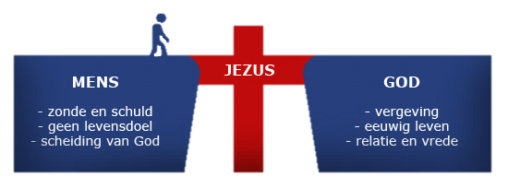
Bespreekopdracht
Leg het plaatje van bladzijde 31 uit.
Schrijf het op pagina 35.
Bespreekopdracht

Slide 18
Verhaal

Slide 19
Alternatieve binnenkomer (1)
Notes:
Optie 2
Ga met de jongeren het gesprek aan n.a.v. het rollenspel
Wat moet de ouder niet doen? (bijv. zelf boos worden of gaan schreeuwen)
Wat werkt? (bijv. rustig blijven, naar beide partijen luisteren)
Werk er als catecheet naar toe dat de jongeren aangeven dat de schade moet herstelt worden. Hoe kan dit? Karel heeft geen geld om nieuwe kleren te kopen voor José. Hij heeft iemand nodig die voor hem betaalt.
Catecheet: hoe zou je zo’n persoon kunnen noemen die de breuk probeert te herstellen tussen beide partijen? > middelaar.
Sluit af met de opmerking dat een (be)middelaar bemiddelt tussen twee partijen en partijen weer tot elkaar probeert te brengen.

Slide 20
Alternatieve binnenkomer (2)
Welke gedachten zouden jou tijdens de gevangenschap bezighouden?
Zou je spijt krijgen van je keus om als bemiddelaar op te treden?
Waarom past dit voorbeeld bij de les van vandaag?
Notes:
Leg onderstaande situatie aan de jongeren voor en stel hen de bijbehorende vragen. Ga niet al te uitgebreid in op de antwoorden, maar laat ze vooral ervaren wat de gevolgen kunnen zijn als je je barmhartig opstelt door een bemiddelingsrol op je te nemen.
Stel je voor: je wordt naar Libanon gestuurd om te proberen westerlingen vrij te krijgen. Ze zitten nu nog gevangen. Je gaat in gesprek met de islamitische groep Hezbollah. Je onderhandelt en probeert de Hezbollahgroep op andere gedachten te brengen. Terwijl je een poging onderneemt om de westerlingen te bezoeken word je zelf ontvoerd. Je verblijft 1763 dagen (bijna vijf jaar) in een donkere isoleercel. Je wordt regelmatig geblinddoekt en je zit 23 uur per dag aan een radiator vastgeketend.

